Slide 1
Cyber-harcèlement:
Guillaume CRUBLÉ
Société Bretonne de Psycho-Criminologie
et Psycho-Victimologie (SBPCPV)
Le 22 juin 2024
Mise en état et perspectives

Slide 2
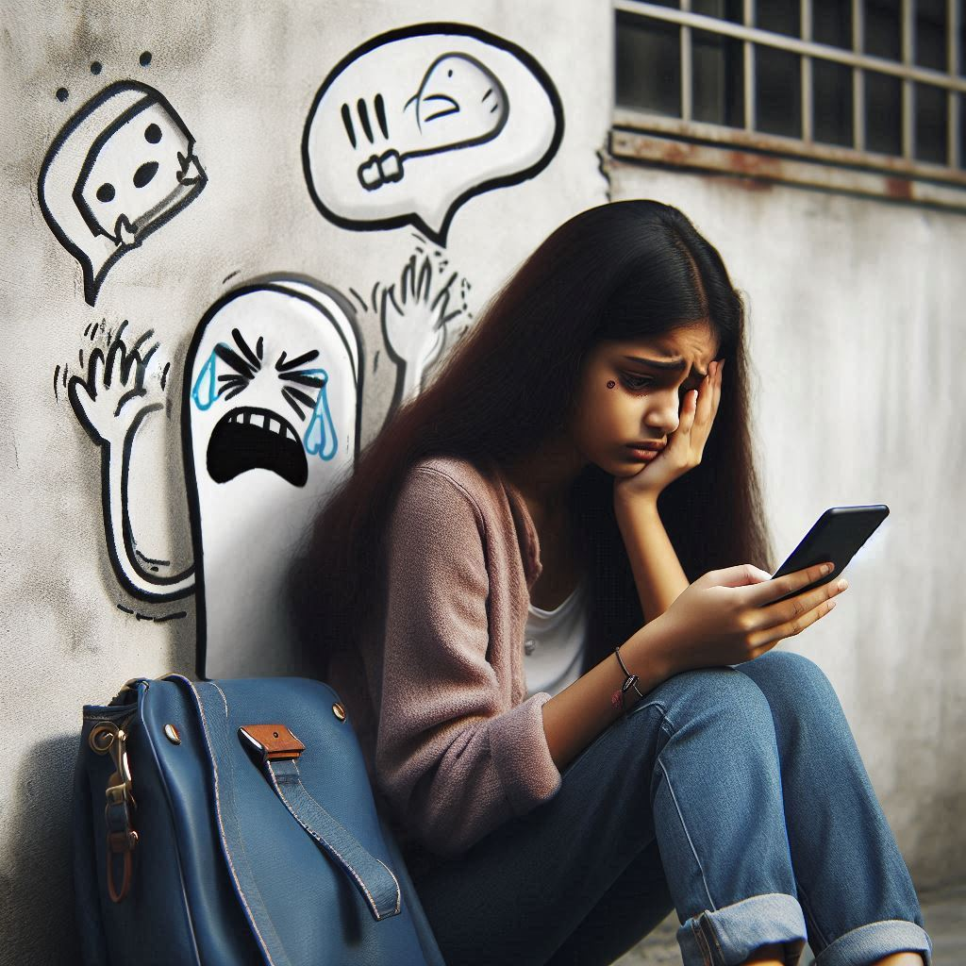

Slide 3
Étude de l’Association e-Enfance en juin 2023
2400 répondants de 8 à 18 ans:
24% de confrontation au moins une fois par les familles:
- 15% en primaire
- 25% au collège
- 27% au lycée

Slide 4
1) Qu’est-ce que le cyber-harcèlement ?
«Des malveillances répétées, dans un cadre public ou restreint, qui peuvent prendre différentes formes : intimidations, insultes, menaces, rumeurs, publications de photos ou vidéos compromettantes, etc… »
cybermalveillance.gouv.fr
Réseaux sociaux, blogs, jeux vidéos, messages

Slide 5
Le cyber-harcèlement comme forme de harcèlement
«Violence fondée sur des rapports de domination et d’intimidation qui a pour objet ou effet une dégradation des conditions de vie de la victime et une dégradation des conditions de vie de la victime et un impact sur sa santé psychique ou physique. »
arretonslesviolences.gouv.fr

Slide 6
Le triangle de Karpman
Auteur(s)
Témoins
Victime(s)

Slide 7
2) Le cyber-harcèlement : un terrain favorable et non maîtrisé :
Le virtuel:
- Caractère d’anonymat
- Caractère d’immunité et d’impunité
67% en primaire
93% au collège
96% au lycée
Interdiction des réseaux sociaux pour les moins
De13 ans.
Majorité numérique à 15 ans (Children's Online Privacy
Protection Act)

Slide 8
Anonymat = Liberté d’expression même à l’extrême.
Impunité = Autorisation tacite.
- 24% pour appartenir à un groupe, identification.
- 29% pour faire pareil, copier.
- 10% pour se venger.
- 47% pour rigoler.
Une désensibilisation par des exemples connus et
quotidiens.

Slide 9
3) Le cyber empêche tout lieu d’être sécure :
Harcèlement:
Domicile sécure Extérieur dangereux
Cyber-harcèlement:
Extérieur dangereux Domicile envahit
Téléphones, tablettes, ordinateurs.
Difficultés de s’en extraire:
- Peur de rater quelque chose
- Rester connecter aux autres et à ce qui se passe

Slide 10
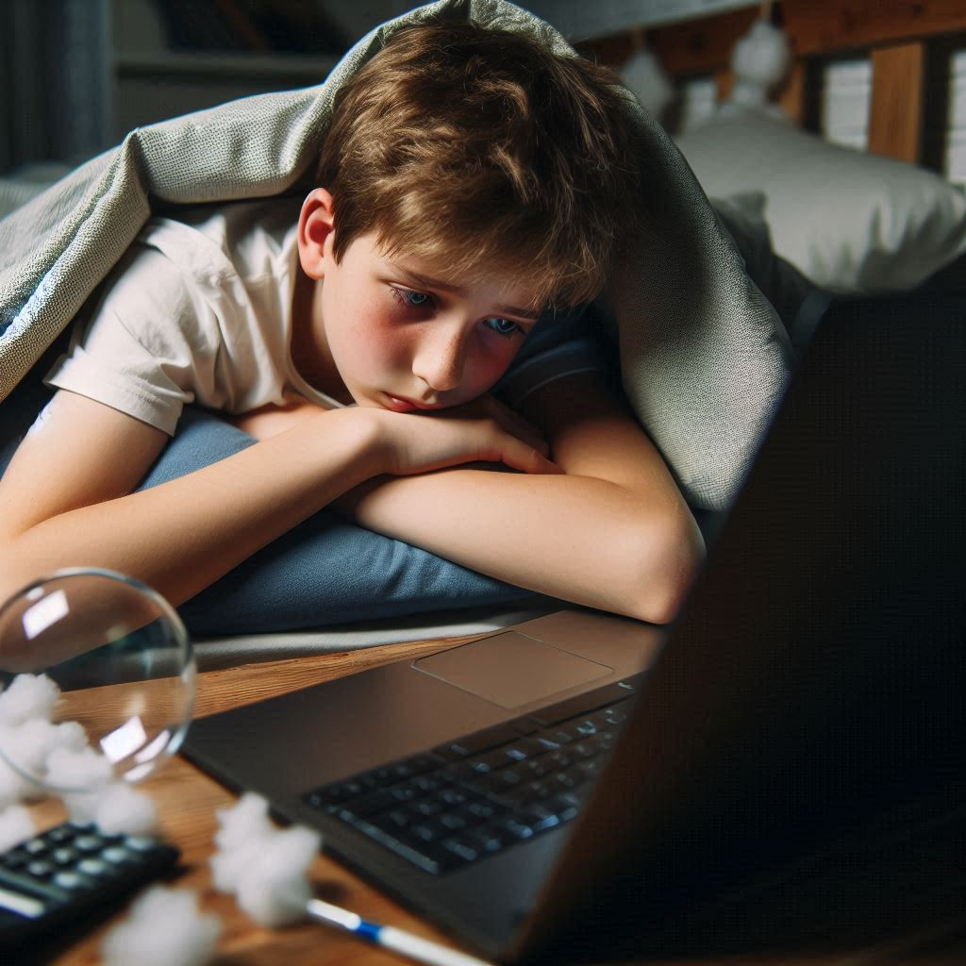

Slide 11
4) Les conséquences du cyber-harcèlement :
- Isolement
- Dépression
- Décrochage (scolaire, professionnel)
- Troubles du comportement alimentaire
- Pratiques d’autodestruction
- Idées suicidaires
- Addictions
50% des cas impactés
10% veulent se venger

Slide 12
5) Réflexion de définition :
Le harcèlement n’est pas un acte mais un processus.
La définition empêche la prise en conscience du processus et délimite la prise en charge.
Libre interprétation par le flou généré par la définition.
Processus = « Enchaînement ordonné de faits ou de phénomènes, répondant à un certain schéma et aboutissant à quelque chose.» Larousse

Slide 13
Évolution possible du triangle de Karpman
Auteur(s)
« Tiers protecteurs
non présents »
Victime(s)
Témoins

Slide 14
Les tiers protecteurs non présents:
Personnes avec autorité informées des actes de violences subies, prenant la
posture de minimiser, banaliser ou nier les faits entendus.
Ces tiers participent à la continuité du harcèlement ou du
cyber-harcèlement et entérinent le sentiment de culpabilité chez la victime.
Professionnels scolaires ou dans le milieu professionnel
Parents ou membres de la famille élargie
Professionnels de santé
Police, gendarmerie, magistrats
Responsables des sites internet et/ou applications
Modérateurs des réseaux sociaux

Slide 15
6) Perspectives envisagées :
« Il faut en parler » est nécessaire mais ne suffit pas:
- Des formations spécifiques centrées sur le processus.
- Sensibilisation sur les actes et la prise en charge.
- Déconstruire les idées reçues (profils types).
- Éducation au numérique.
- Sensibilisation au monde virtuel et ses enjeux.
90% des parents attendent de l’aide et du soutien.

Slide 16
Ne pas cibler la jeunesse par rapport au numérique, mais sensibiliser toutes les générations et tous les domaines professionnels concernés, sur l’usage du numérique.
« Une bonne hygiène numérique pour un monde virtuel sécure ».

Slide 17
Merci pour votre attention.

